Slide 1
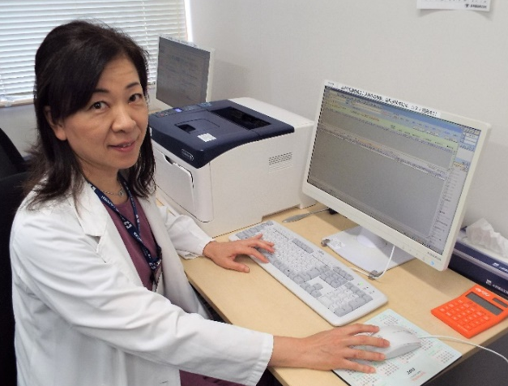
麻酔科
帯状疱疹後関連痛に
神経ブロック治療 を実施
帯状疱疹
関連痛
とは
帯状疱疹による痛みは大きく３つに分けられます。
・皮疹が出る前に生じる痛み “先行痛”
・皮疹がある時期の “急性帯状疱疹痛”
・皮疹が治った後の慢性痛である “帯状疱疹後神経痛”
帯状疱疹に罹った約20％が帯状疱疹後神経痛に移行する
と言われ､特に、高齢者や帯状疱疹の皮膚症状が重く痛みが
強い場合は、早期治療が大切です。
「神経ブロック注射」で患部の炎症を抑え、痛みを軽減する
ことで神経痛への移行を抑制する効果が得られます。
早期治療
が大切
当院の
特徴
常勤の麻酔科専門医が外来で痛みの治療を行っています。
「神経ブロック注射」 「レーザー治療」 「薬物治療」 の他、
漢方薬等東洋医学を組み合わせることで効果も期待できます。
✽ 腰、下肢痛
✽ 肩や首・上肢の痛み
✽ 頭痛、頭部や顔の痛み
✽ 顔面神経麻痺や突発性難聴
✽ 眼瞼けいれんや顔面けいれん など
幅広く治療を行っています。
どうぞお気軽にご相談ください。
診療日 | 月 | 火 | 水 | 木 | 金 | 土
予約可 | ○ 9：00～11：00 | － | － | － | ○ 9：00～11：30 【初診：11：00迄】 | －
加瀬麻酔科部長
ペインクリニック専門医
日本麻酔科学会認定麻酔科指導医
日本東洋医学会認定漢方専門医
【医療機関からのご予約・お問い合わせ】
地域医療連携室
☎ ０２８０－２３－７０９０ (直通)
平 日 : 午前８時３０分～午後４時３０分
第１・３土曜日 ： 午前８時３０分～正午
【患者さまご自身でご予約の場合】
予約センター
☎ ０２８０－２３－７１１７ (直通)
平 日 ： 午前８時～午後４時
第１・３土曜日 ： 午前８時～正午

